Slide 1
Den Nationale Guideline for Organdonation
Notes:
Igennem de sidste par år har en tværfaglig, national arbejdsgruppe under Dansk Center for Organdonation arbejdet med at samle alle de eksisterende instrukser og vejledninger til én, samlet, national guideline for organdonation. Den er blevet færdig og blev gjort tilgængelig den 23. august.
Guidelinen samler alle de dokumenter og informationer, som kan være nødvendige i et donationsforløb og giver overblik over hele forløbet, samtidig med at den er et praktisk hjælpeværktøj til læger og sygeplejersker til brug i donationsforløbet. Den nationale guideline skal understøtte en ensartet, høj kvalitet på alle landets hospitaler, uanset hvor ofte man har et donationsforløb og gøre det let og enkelt at følge anbefalingerne i Best Practice for Organdonation.

Slide 2
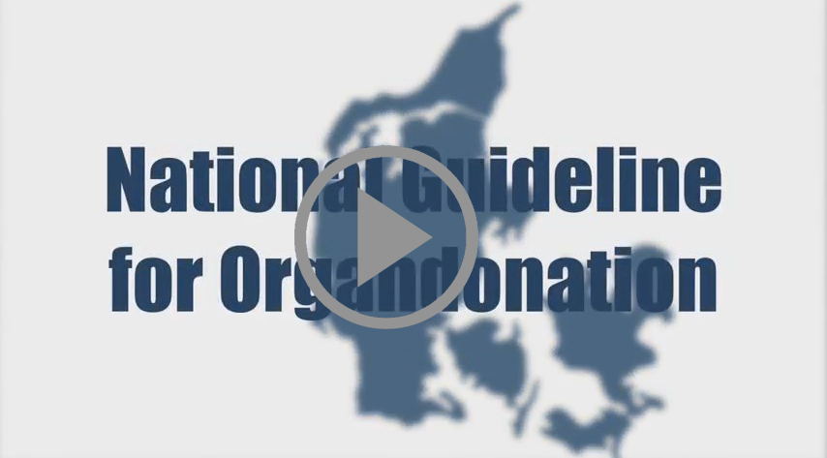
Den Nationale Guideline for Organdonation
Notes:
(klik på video-billedet for at komme til video)
(OBS! Kræver internet-forbindelse)

Slide 3
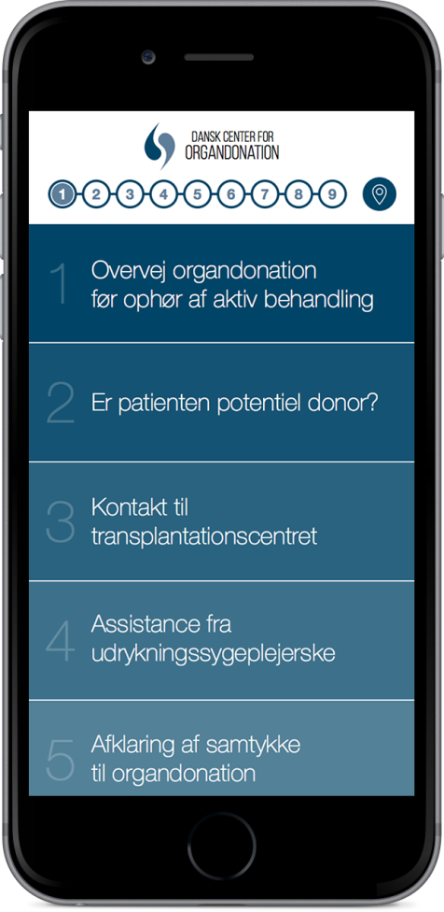
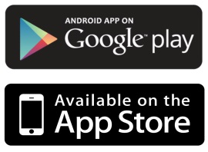
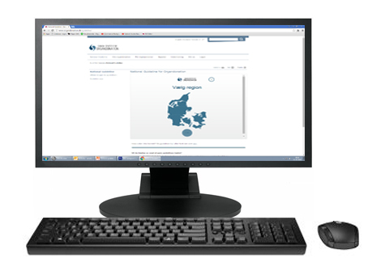
Den Nationale Guideline for Organdonation
App: ‘Organdonation’
www.organdonation.dk
Notes:
Den Nationale Guideline for Organdonation findes som APP til Android og iPhone. App’en til iPhone kræver ios 8.0, som svarer til en iphone 5 eller nyere. App'en hedder 'Organdonation‘, og vi opfordrer alle til at downloade den.
(KLIK) Hvis du ikke har mulighed for at hente App'en, kan den nationale guideline ses på www.organdonation.dk.

Slide 4
Den Nationale Guideline for Organdonation
Notes:
Guidelinen tages i brug, så snart du overvejer muligheden for organdonation, eller hvis du overtager et donationsforløb fra en kollega.
(KLIK) Guidelinens 9 punkter følger donationsforløbet og giver overblik over det samlede forløb.
(KLIK) Under hvert enkelt punkt findes alle relevante informationer og dokumenter samt konkrete handlingsanvisninger til, hvad man skal gøre på det pågældende tidspunkt i forløbet.
Ved hjælp af overblikssiden kan du samtidigt hurtigt orientere dig om, hvad der videre skal ske, så du hele tiden er på forkant med det næste punkt i donationsforløbet.

